Slide 1


Slide 2


Slide 3

В каком году был основан город Кяхта ?
А. 1751 г.
В. 1727 г.
Б. 1827 г.
Г. 1923 г.

Slide 4
2. Дата образования Кяхтинского района в составе Республики Бурятия ?
А. 14 марта 1856г.
В. 6 июня 1923г.
Б. 12 декабря 1923г.
Г. 22 июня 1914г.

Slide 5
3. Сколько в Кяхтинском районе
сельских поселений?
В. 20
А. 15
Б. 16
Г. 22

Slide 6
4. Какое историческое название
имел город Кяхта до 1934 года?
А. Верхнеудинск
В. Чайный Путь
Б. Песчаная Венеция
Г. Троицкосавск

Slide 7
5. Кто основал город Кяхта ?
А. Алексей Михайлович Лушников
В. Николай Матвеевич Игумнов
Б. Савва Лукич Рагузинский
Г. Яков Немчинов (Тара)

Slide 8
6. С какой страной граничит Кяхтинский район?
А. Китай
В. Монголия
Б. Беларусь
Г. Витикан

Slide 9
7. В какой части Бурятии находится
Кяхтинский район ?
А. в Южной части
В. в Западной части
Б. в Северной части
Г. в Восточной части

Slide 10
8. Какой дацан находится в Кяхтинском районе ?
А. Иволгинский дацан
В. Ацагатский дацан
Б. Дацан «Зандаан Жуу»
Г. Дацан «Балдан Брэйбун»

Slide 11
9. Какие крупные реки протекают в Кяхтинском районе?
А. Витим и Иркут
В. Чикой и Ока
Б. Селенга и Чикой
Г. Селенга и Витим

Slide 12
10. В каком селе находится место захоронения купца первой гильдии Алексея Михайловича Лушникова ?
А. с. Усть-Кяхта
В. с. Кудара-Сомон
Б. с. Мурочи
Г. с. Усть - Киран

Slide 13
Правильные ответы
1) - В
2) - Б
3) - А
4) - Г
5) - Б
6) - В
7) - А
8) - Г
9) – Б
10) - Г

Slide 14


Slide 15

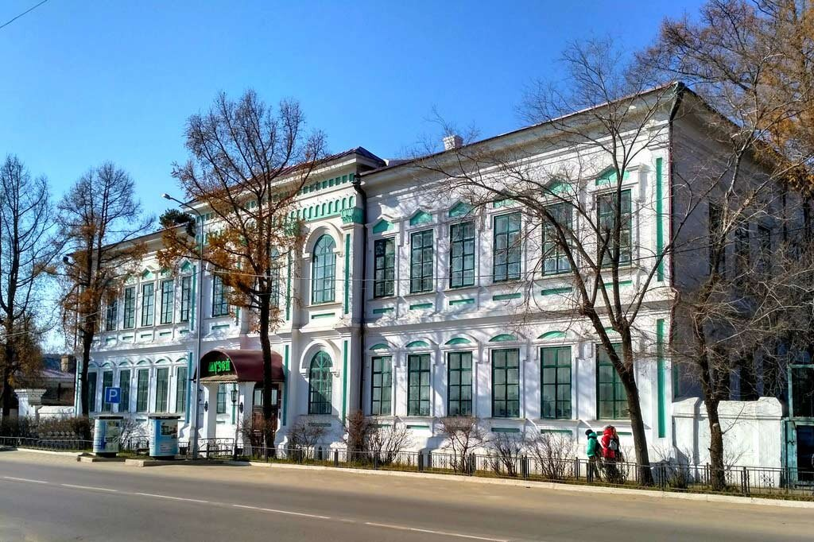
1. Какой музей находится в г. Кяхта и является крупным центром научных исследований, одним из старейших музеев в Сибири и на Дальнем Востоке?

Slide 16
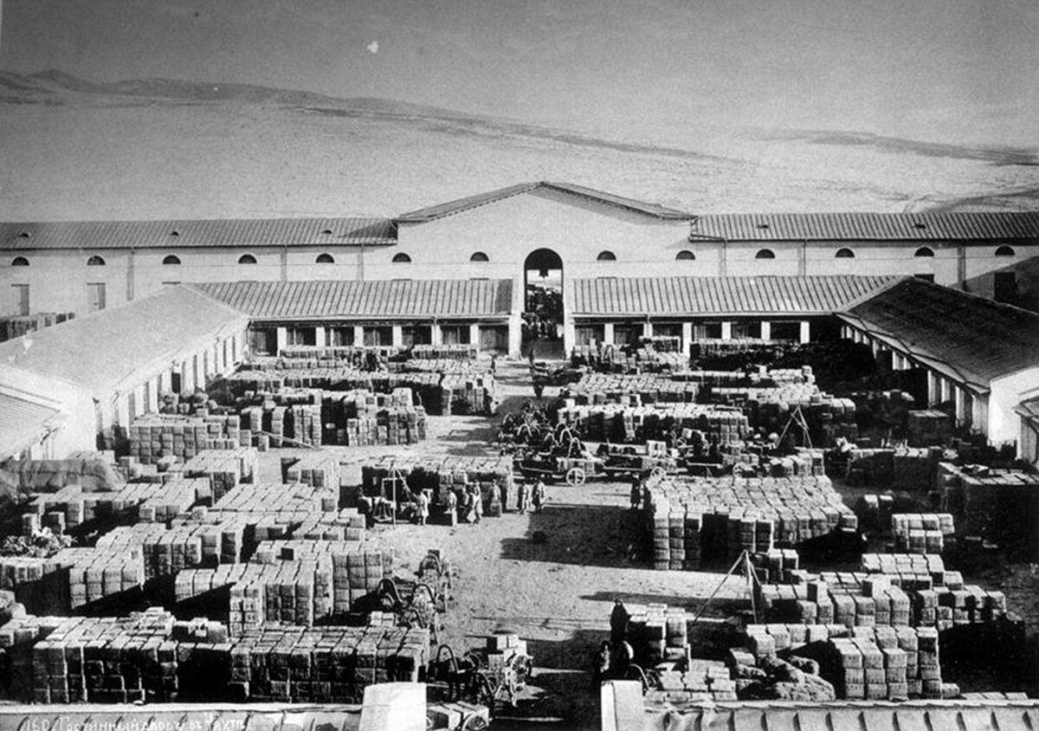
2. Торговый маршрут, который брал начало в Китае, пересекал территорию Монголии и через Россию доходил до Европы?

Slide 17
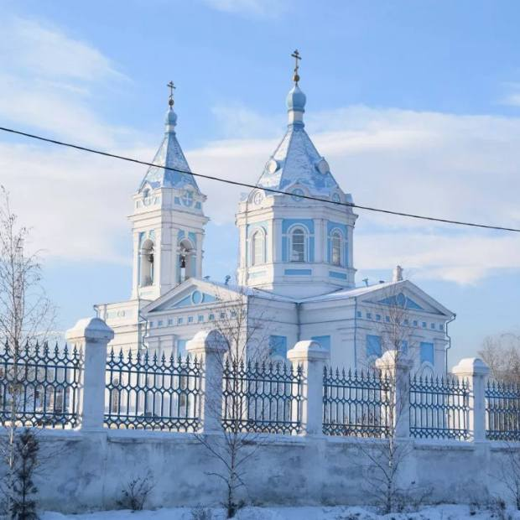
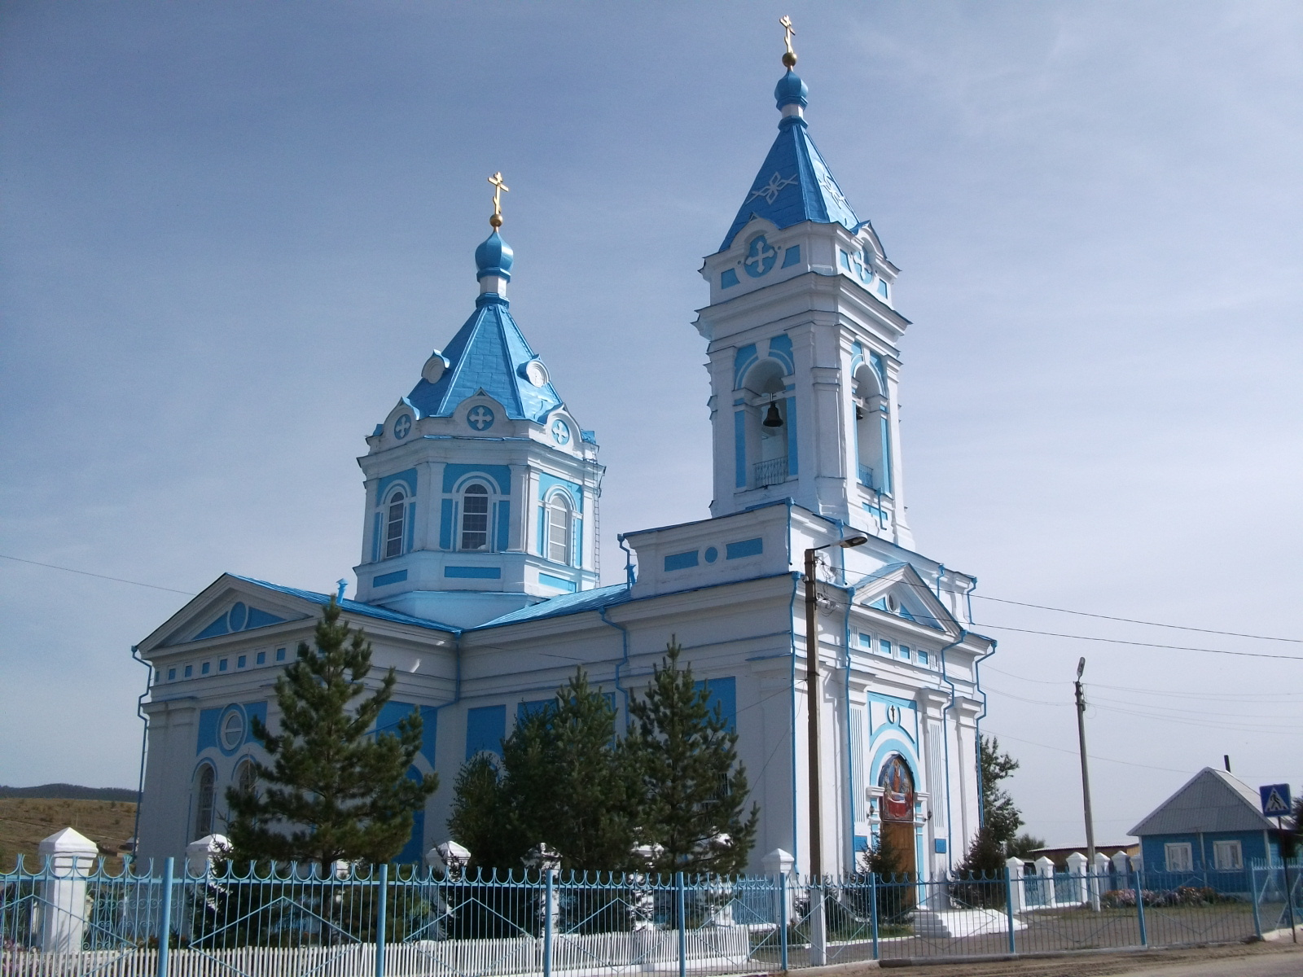
3. Православный храм, один из памятников русской архитектуры XIX века в Забайкалье. Церковь была возведена в 1884—1888 годы на средства богатого Кяхтинского купца Я. А. Немчинова на границе с Монголией в г.Кяхта.
Напишите название храма?

Slide 18
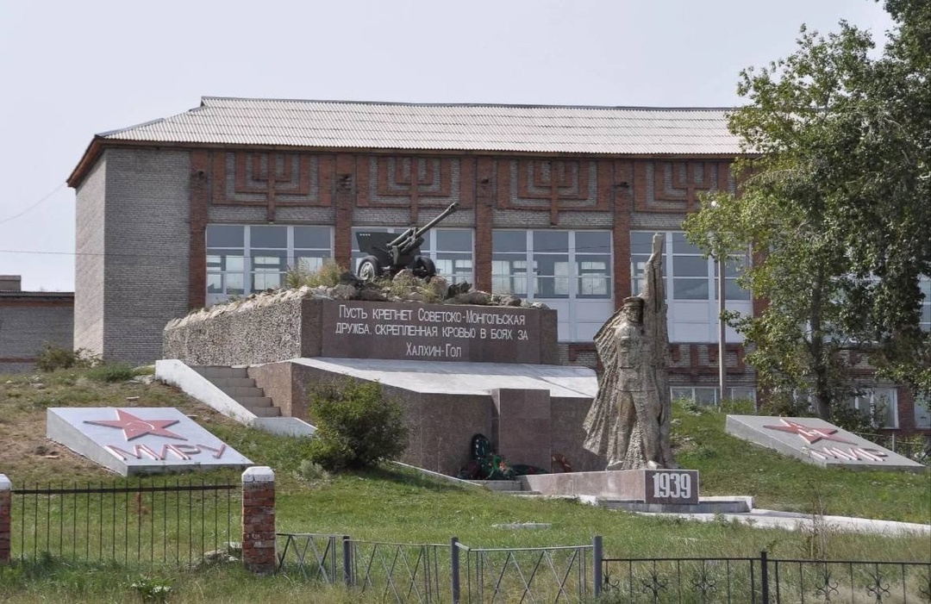
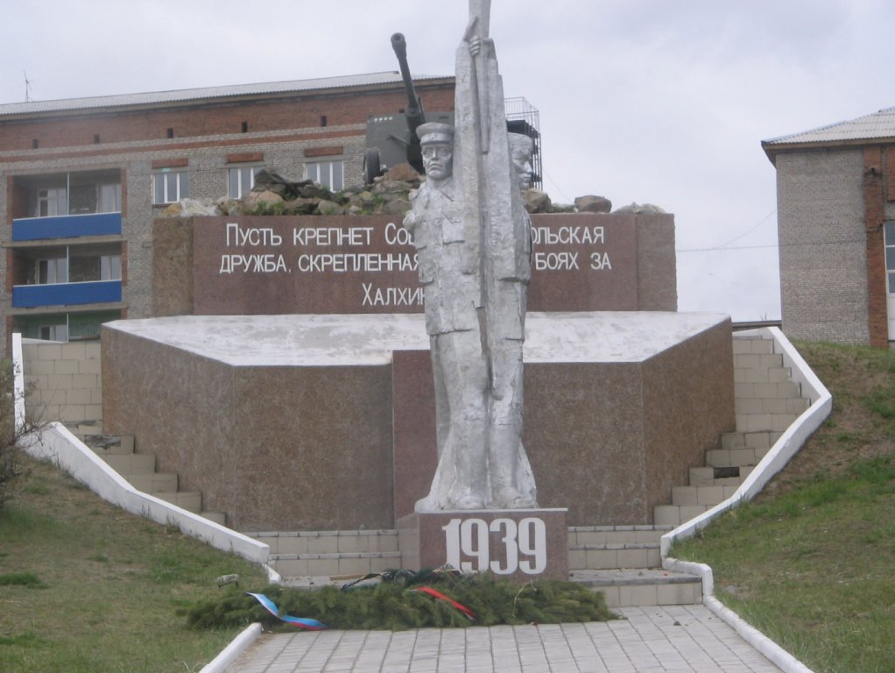
4. Это единственный в России памятник, посвящённый советско-монгольскому братству по оружию. Он был воздвигнут в 1969 году на границе двух стран.

Slide 19
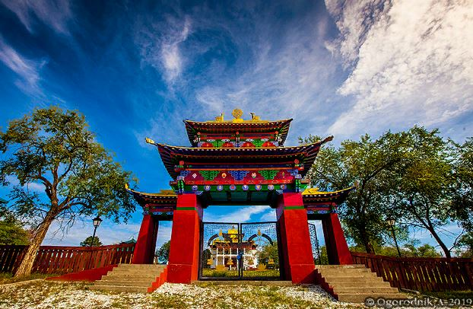
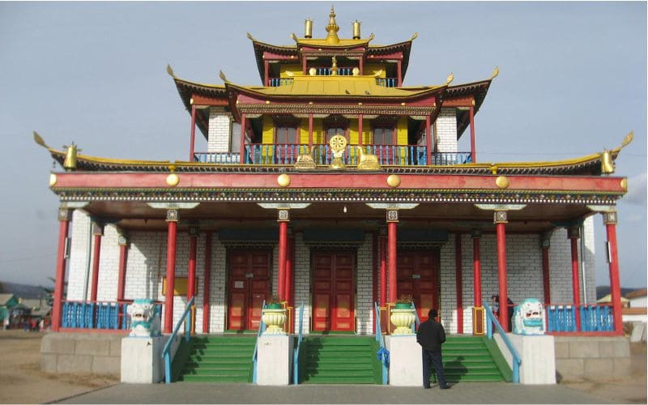
5. Какое название имеет первый буддийский храм — центр ламаизма в Западном Забайкалье, расположенный в Кяхтинском районе?

Slide 20
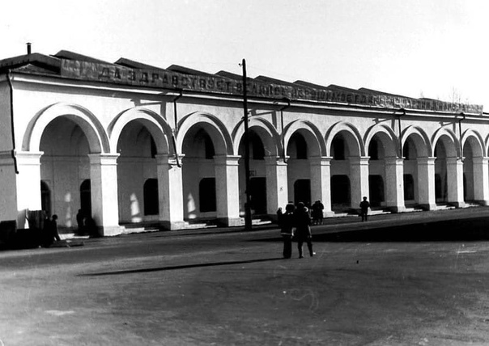
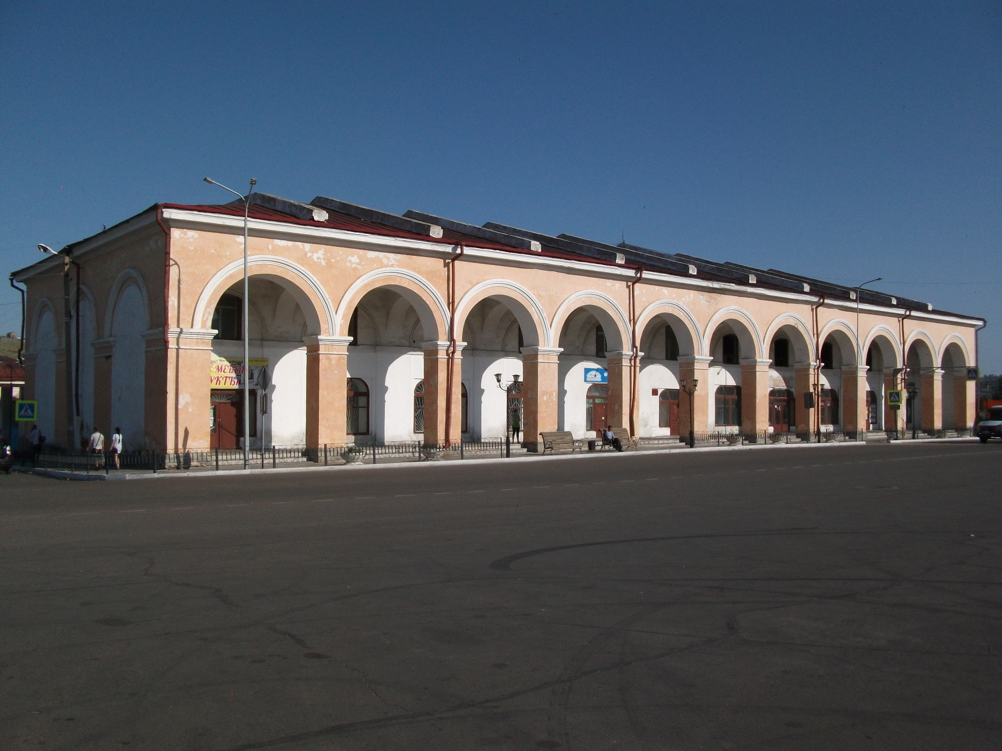
6. Главная архитектурная и историческая
достопримечательность города Кяхты?

Slide 21
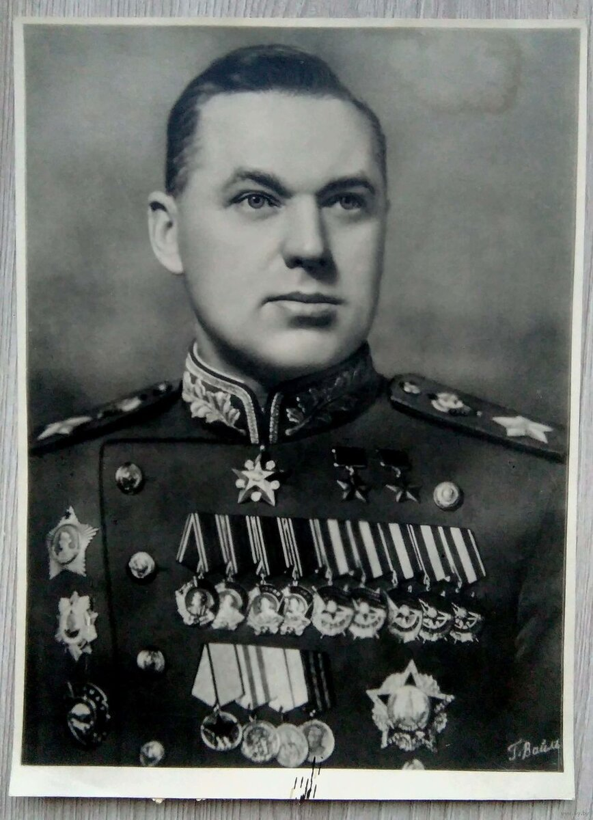
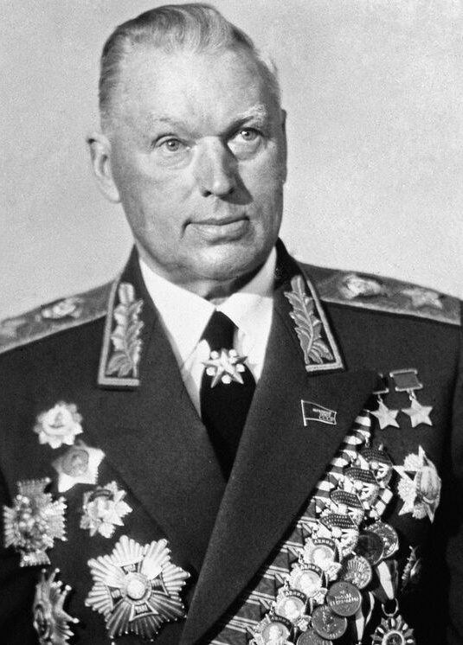
7. Как зовут маршала, дважды ставшего Героем Советского Союза, который служил в городе Кяхта и в честь которого названа одна из улиц этого города?

Slide 22
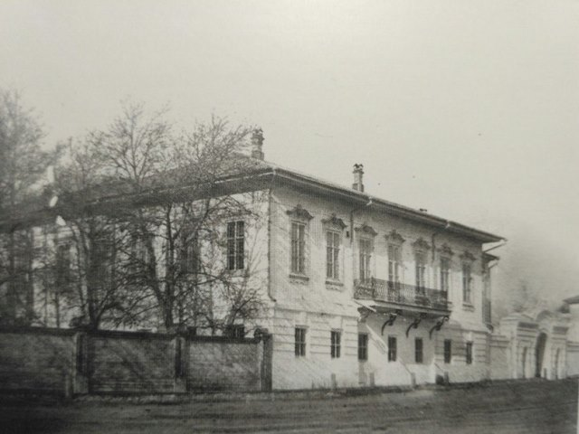
8. Дом какого купца стал символом культурного наследия города Кяхты?

Slide 23
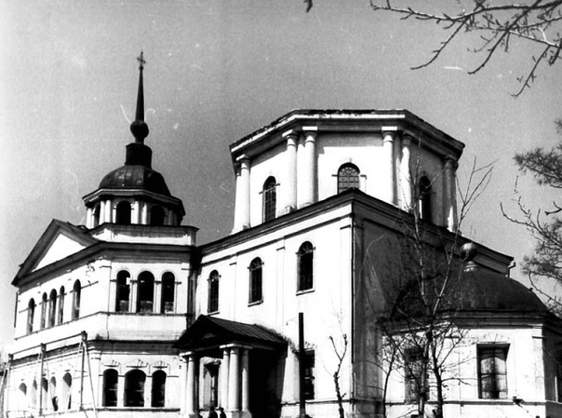
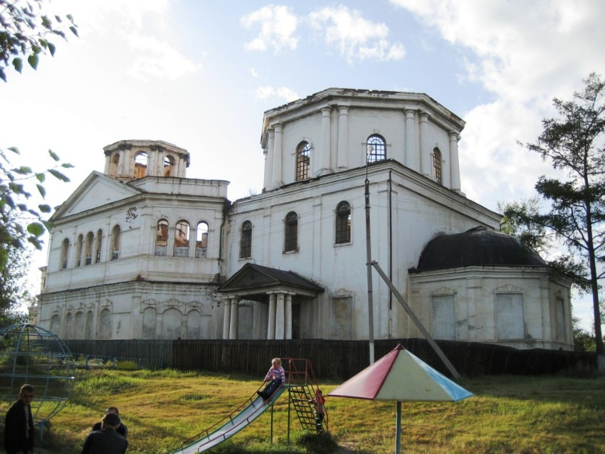
9. Какой собор был построен в городе Кяхта на границе с Монголией в 1812–1817 годах и освящен во имя Святой Живоначальной Троицы, с приделами апостолов Петра и Павла на северной стороне и Рождества Богородицы на южной стороне?

Slide 24
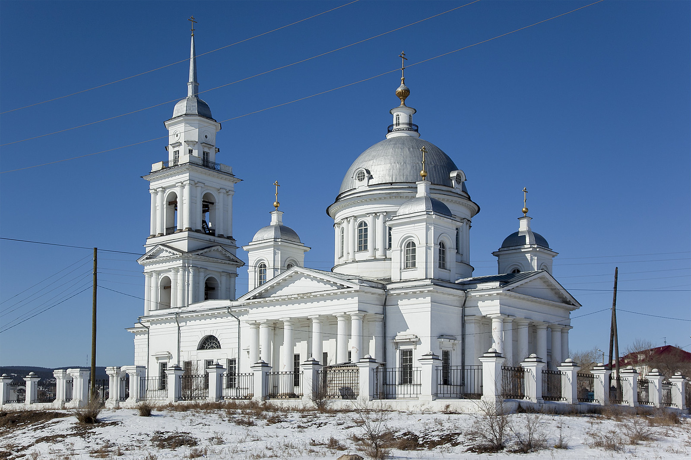
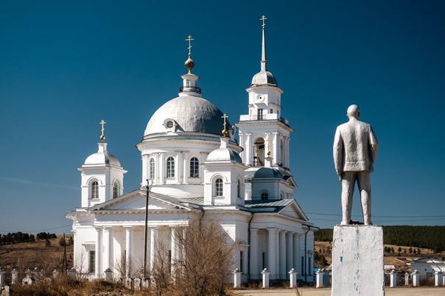
10. Какое название носит православный храм, один из памятников русской архитектуры XIX века в Забайкалье, который был возведён на пожертвования кяхтинского купечества в 1830—1838 годах на границе с Монголией в слободе города Кяхта?

Slide 25
Достопримечательности Кяхтинского района
Правильные ответы:
Кяхтинский краеведческий музей имени академика В.А. Обручева
Великий Чайный путь
Успенская церковь
Памятник советским и монгольским воинам, погибшим в 1939 году в боях на реке Халхин-Гол
Данац «Балдан Брэйбун»
6) Гостиные ряды
7) Константин Рокоссовский
8) Дом купца Лушникова А.М.
9) Троицкий собор
10) Воскресенская церковь

Slide 26


Slide 27
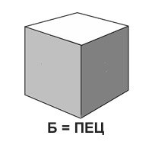

Slide 28
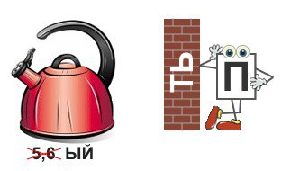

Slide 29


Slide 30
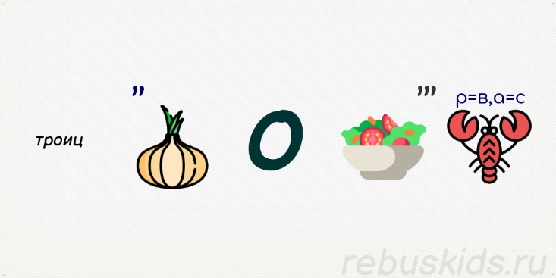

Slide 31


Slide 32

Правильные ответы
Купец
Чайный путь
3) Чикой
4) Троицкосавск
5) Кяхта

Slide 33


Slide 34
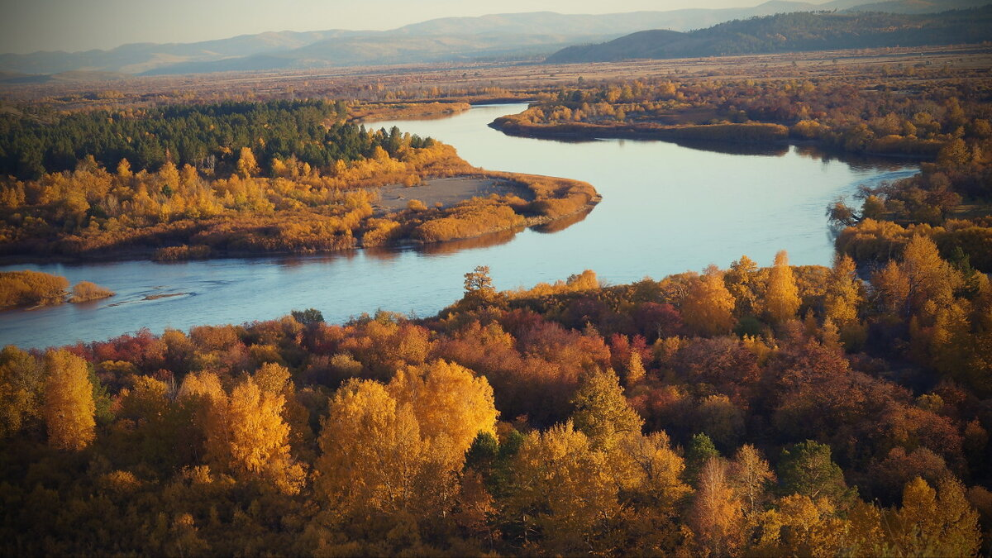

Гимн является официальным символом муниципального образования «Кяхтинский район»
Кто исполняет гимн Кяхтинского района ?

Slide 35
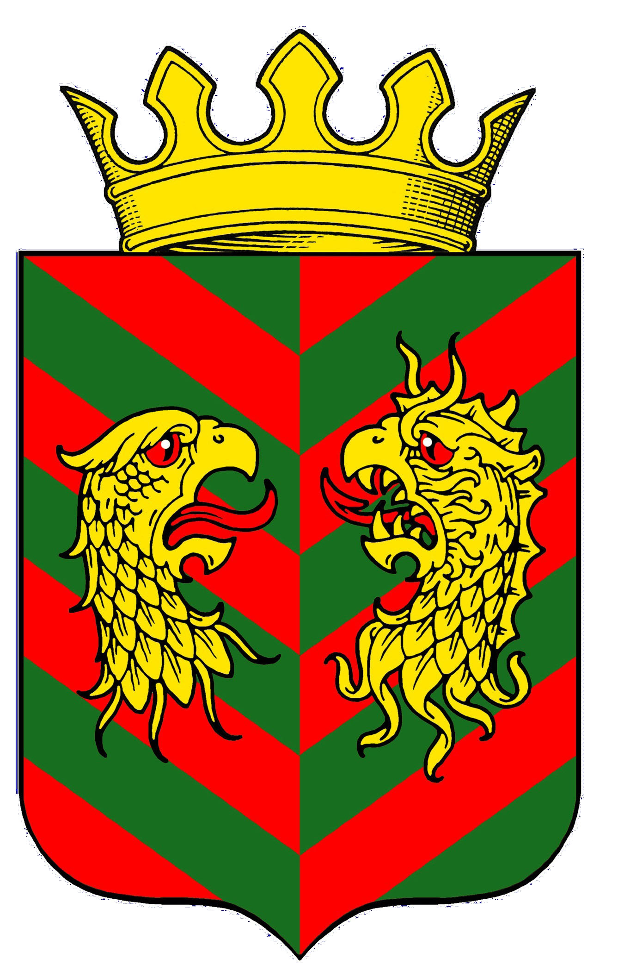
2. Когда был утверждён флаг Кяхтинского района ?

Slide 36
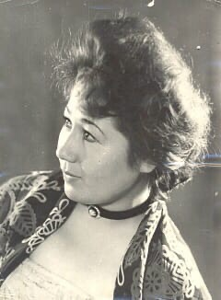
3. Как зовут советскую бурятскую певицу, Заслуженную артистку Бурятской АССР (1988) и солистку Бурятской филармонии, родом из Кяхтинского района?

Slide 37
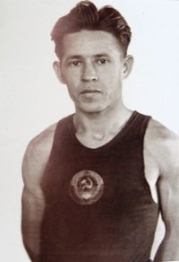
4. Как зовут первого чемпиона Европы среди советских спортсменов на марафонской дистанции, родившегося в селе Хоронхой Кяхтинского района ?

Slide 38
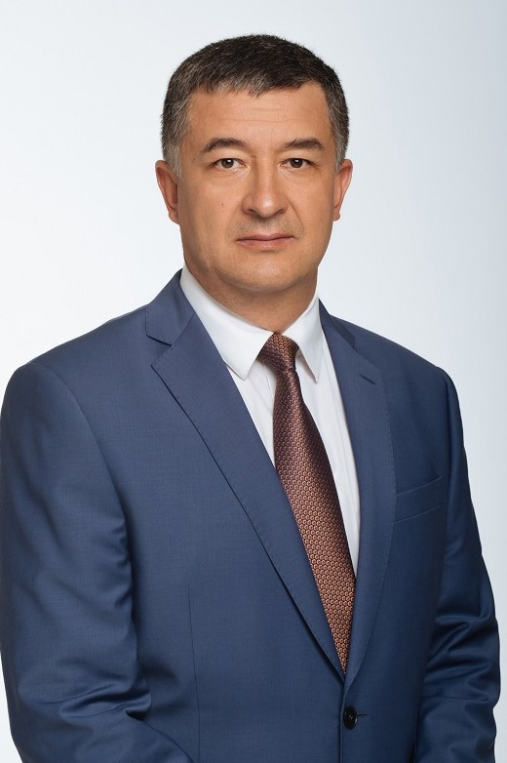
5. Кто в настоящее время является
Главой Кяхтинского района?

Slide 39
Правильные ответы
Дамба Занданов
2. 25 сентября 2008 г.
3. Елизавета Петровна Осеева
4. Сергей Константинович Попов
5. Андрей Юрьевич Фомин

Slide 40


Присоединяйтесь к нам!

